Slide 1
Émile Durkheim
La prima cultura: la religione
Il mutamento sociale: specializzazione/differenziazione

Slide 2
Sociologia da Durkheim
Scienza che non pretende di sussumere la realtà interamente né di darne una spiegazione globale e, ancora meno, propone un’interpretazione della storia
Tenta di spiegare aspetti circoscritti alla realtà sociale
Durkheim: «essa deve avere soprattutto un oggetto suo proprio, una realtà che non è nel dominio delle altre scienze» = i fatti sociali

Slide 3
La religione
Saggio sul totemismo: La religione è importante nella vita collettiva del suo tempo sia per la sua assenza, con conseguente indebolimento della morale comune, sia come forza negativa e intollerante alla radice dell’odio razziale
Affaire Dreyfus (scoppia 1894)
Forme elementari della vita religiosa: fonda sociologia della religione (insieme a contemporaneo Weber)

Slide 4
Il metodo
‐ Le regole del metodo sociologico (1895)
‐ Primo: definizione oggetto
‐ «Fatti sociali» diversi dai fatti economici o fisici:
‐ Fatti che hanno caratteristiche e cause specificatamente sociali
‐ Scelta di campo antiriduzionistica

Slide 5
Antiriduzionismo
«Un ordine di fatti che presentano caratteri molto specifici: essi consistono in modi di agire, di pensare e di sentire esterni all’individuo, e dotati di un potere di coercizione in virtù del quale si impongono ad esso […] Di conseguenza essi non possono venire confusi né con i fenomeni organici, in quanto consistono di rappresentazioni e di azioni, né con i fenomeni psichici, i quali esistono soltanto e mediante la coscienza individuale. Essi costituiscono quindi una nuova specie, e ad essi soltanto deve essere data e riservata la qualifica di sociali […] il loro substrato non essendo l’individuo può essere soltanto la società»

Slide 6
Fatti sociali
‐ Esistenza reale e oggettiva
‐ Come cose
‐ Diventano concreti nel costume, nei comportamenti stabiliti e stabili nel tempo, nelle consuetudini, nelle tradizioni, nelle leggi, nei sentimenti, nelle sanzioni, nelle inclinazioni e nei desideri
‐ Si possono riconoscere nelle regole giuridiche e morali, nei dogmi religiosi, nei sistemi finanziari, nelle pratiche costituite, nelle credenze

Slide 7
Dove sono i fatti sociali
‐ Non basta controllo esterno sulle volontà individuali ma è necessario che controllo venga vissuto come un obbligo morale
‐ Fuori di noi (autonomi da noi)
‐ Dentro di noi (efficaci su nostri comportamenti)
‐ L’insieme dei fatti sociali «oltrepassa le coscienze individuali e nello stesso tempo è loro immanente»

Slide 8
Spiegazione fatti sociali
‐ Un fatto sociale è spiegabile solo attraverso un altro fatto sociale della stessa natura, tra i fatti sociali precedentemente colto nelle sue forme della stessa natura, tra i fatti sociali precedenti, colto nelle sue forme elementari
‐ «La causa determinante di una fatto sociale deve essere cercata tra i fatti sociali antecedenti, e non già negli stati della coscienza individuale»
‐ La spiegazione di un fatto sociale sta oltre che nella ricerca della funzione che svolge anche nelle cause che lo hanno determinato in quel modo

Slide 9
Morale come fatto sociale
«Un fatto sociale è normale per un tipo sociale determinato, considerato in una fase determinata del suo sviluppo, quando esso si presenta nella media delle società di quella specie, considerate nella fase corrispondente della loro evoluzione»
E’ morale ciò che statisticamente è normale: «non soltanto il diritto e la morale variano da un tipo sociale all’altro, ma […] essi mutano all’interno di un certo tipo e si modificano le condizioni dell’esistenza collettiva»
L’ordine sociale deve ammettere il dissenso per il suo stesso bene: «Affinché [la coscienza morale] possa evolvere, occorre che l’originalità individuale abbia la possibilità di emergere; e affinché la personalità dell’idealista che sogna di oltrepassare il proprio secolo possa manifestarsi, occorre che quella del criminale, che è al di sotto del suo tempo, sia possibile. L’una non esistere senza l’altra»
Patologico diventa concetto relativo e indispensabile

Slide 10
Il mutamento sociale
La divisione del lavoro sociale (1893)
L’individuo è condizionato dalla società che gli preesiste e gli sopravvive e che ha su di lui potere di coercizione
Comunità: solidarietà meccanica, coscienza collettiva, integrazione, diritto repressivo
Società: solidarietà organica, coscienza individuale, consenso, diritto restitutivo
Sono possibili l’ordine sociale e la convivenza civile basati soltanto sui reciproci interessi dei singoli?

Slide 11
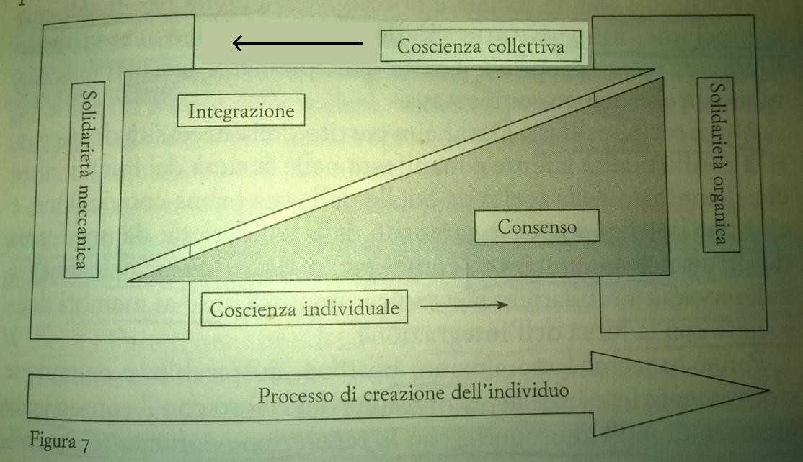

Slide 12
Il suicidio
Anomia (assenza della società dentro individui)
Suicidio come indice per misurare grado integrazione individuo-società
Suicidio come fatto normale, aumento improvviso come patologico
Indice di perturbazione rapporto individuo società
Eventi sociali → N. suicidi
Spiegazioni precedenti: psicopatologiche, fisiologiche, ambientali

Slide 13
Percorso metodologico
Parte dalla definizione fenomeno: Suicidio è qualsiasi caso di morte derivata direttamente o indirettamente da un’azione positiva o negativa compiuta dalla vittima stessa e che quest’ultima sapeva che avrebbe dovuto produrre quel risultato → Coscienza collettiva sovrasta quella individuale
«In ognuno di noi, si può dire esistono due esseri, i quali, pur essendo inseparabili eccetto per via di astrazione, non possono tuttavia evitare di essere distinti. L’uno è fatto di tutti gli stati mentali che non si riferiscono che a noi stessi e agli avvenimenti della nostra vita personale: è quello che si potrebbe chiamare l’essere individuale. L’altro è un sistema di idee, di sentimenti e di abitudini che esprimono in noi non la nostra personalità, ma il gruppo o i gruppi diversi dei quali facciamo parte» [L’educazione, 1919]

Slide 14
Utilizzo statistiche
‐ Società
‐ Nazione (più che doppi paesi nordici)
‐ Religione (più alta nei paesi protestanti, più bassa in quella ebraica, a fronte di un
maggiore numero di nevrosi)
‐ Stato famigliare
‐ Nevrosi
→ Legame tra il fenomeno individuale ed il fenomeno sociale

Slide 15
4 suicidi
Egoistico: diffusione individualismo che a sua volta genera egoismo, patologia individuale, non sociale
Altruistico: per il gruppo
Anomico: ordine morale tradizionale eroso dalla conflittualità della società industriale. Le norme morali si sono indebolite lasciando l’individuo in una situazione anomica, senza punti di riferimento, e dunque esposto ai colpi della sorte senza il calore della comunità attorno a sé
Fatalistico: tutto ormai è scontato e sotto controllo dalle istituzioni

Slide 16
Sociologia della religione
All’origine di tutto è religione: forme di pensiero, categorie di mondo, spazio, tempo, vita quotidiana, morale e organizzativa
Secolarizzazione → anomia
Che cos’è la religione: quale funzione?
Come sostituirla?
Principale fonte di coesione sociale: induce all’altruismo, al sacrificio, al comportamento disinteressato

Slide 17
Fatto sociale antecedente: totemismo
Rappresenta forza collettiva del gruppo-clan
Nel corso dei millenni gli uomini hanno sempre avuto la necessità di una religione, di un sistema di credenze comuni, attraverso cui adorare e sottoporsi alla società
Se religione viene meno importante dev’essere la consapevolezza della sua necessità

Slide 18
Essenza della religione
Divisione dei fenomeni tra sacri e profani: primo atto religioso
Tra la realtà selezioniamo cose (per lo più un animale) che diventano sacro, intoccabili: Totem
Su di esse costruiamo sistema di credenze e di discendenza
Intorno e per esse riti collettivi che servono a rinsaldare la coesione del gruppo
«la vera giustificazione delle pratiche religiose non risiede negli scopi apparenti che esse perseguono bensì nell’azione invisibile che esse esercitano sulle coscienze e nella maniera in cui esse influiscono sul nostro livello mentale»

Slide 19
Categorie – punti di riferimento
«Gli uomini non le hanno dovuto soltanto […] la materia delle loro conoscenze, ma anche la forma in base a cui queste conoscenze vengono elaborate. Alla base dei nostri giudizi esiste un certo numero di nozioni essenziali che dominano tutta la nostra vita intellettuale; sono quelle che i filosofi, da Aristotele in poi, chiamano le categorie dell’intelletto – le nozioni di tempo, di spazio, di genere, di numero, di causa, di sostanza, di personalità ecc. esse corrispondono alle proprietà più universali delle cose, racchiudendo saldamente il pensiero»

Slide 20
Cose sociali
«Le rappresentazioni religiose costituiscono rappresentazioni collettive che esprimono realtà collettive: i riti costituiscono modi di agire che sorgono in mezzo a gruppi costituiti e sono destinati a suscitare, a mantenere o a riprodurre certi stati mentali di questi gruppi. Ma allora, se le categorie sono di origine religiosa, esse devono partecipare alla natura comune di tutti i fatti religiosi: devono essere anch’esse cose sociali, cioè prodotti del pensiero collettivo»
Gli uomini hanno creato le divinità e hanno finito col credere di essere da queste creati
All’origine tutto è nella società e dalla società tutto ha origine

